Slide 1
Karbonhidratlar
Karbonhidratların Genel Özellikleri
yapısal konformasyonu
sınıflandırılmaları
Doç. Dr. Yasemin G. İŞGÖR

Slide 2
Karbo(n)hidratların genel özellikleri
Karbohidratlar doğada en bol bulunan makromoleküllerdendir.
Karbonhidratların yapılarında
ya aldehit ya da keton bir karbonil grubu;
hem primer alkol yapısında hem sekonder alkol yapısında iki veya daha fazla sayıda hidroksil grupları bulunur.
Karbohidratlar genelde siklo (döngüsel, halkalı) polihidroksi aldehit ya da keton, ya da hidrolizle bu gibi bileşikleri veren maddelerdir
Birçok karbohidrat (CH₂0)_{n} basit formülü ile ifade edilir
Karbonhidratların yapılarında azot(nitrojen, N), fosfor (P) veya kükürt (Sülfür, S) bulunabilir
Üç ana sınıf karbohidrat vardır:
monosakkaritler,
Oligosakkaritler,
polisakkaritler
“sakkarit” kelimesi Yunancada “şeker” anlamına gelen sakceharon dan gelmektedir

Slide 3
Karbo(n)hidratların genel özellikleri
Monosakkaritler (basit şekerler)
tek bir polihidroksi aldehit veya keton biriminden ibarettir.
Doğada en fazla bulunan monosakkarit altı karbonlu şeker D-glukoz (dekstroz)
Monosakkaritler renksiz ve kristal halde katıdırlar
suda kolayca çözünürler
nonpolar solventlerde çözünmezler.
Çoğunluğu tatlıdır.
Dihidroksiaseton dışındaki tüm monosakkaritler bir ya da daha fazla asimetrik (kiral) karbon atomu içerirler ve böylece optik olarak aktif izomerik formları oluşur

Slide 4
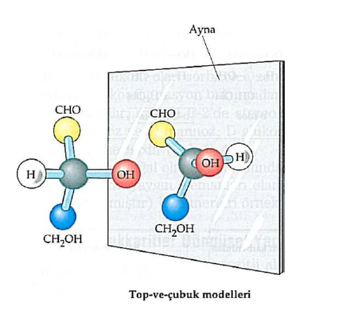
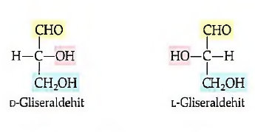
Genel olarak n sayıda kiral (asimetrik karbon veya optikçe aktif karbon) merkezi olan bir molekül için 2^{n} stereoizomer olabilir.
Gliseraldehitin 2¹ = 2;
dört kiral merkezli aldoheksozların ise 2⁴ = 16 izomeri vardır.
Gliseraldehitin 2¹ = 2; D- ve L-izomeri vardır.
Her bir karbon zincirinin monosakkaritlerinin stereoizomerleri, karbonil karbonundan en uzak kiral merkezi bakımından D- ve L-izomeri olarak iki gruba ayrılabilir.
Bu referans karbonundan yola çıkılarak:
D-giseraldehitle aynı konfigürasyonda olanlar D-izomerleri olarak,
L-gliseraldelıitle aynı konfigürasyonda olanlar ise L izomerleri olarak tanımlanır.

Slide 5
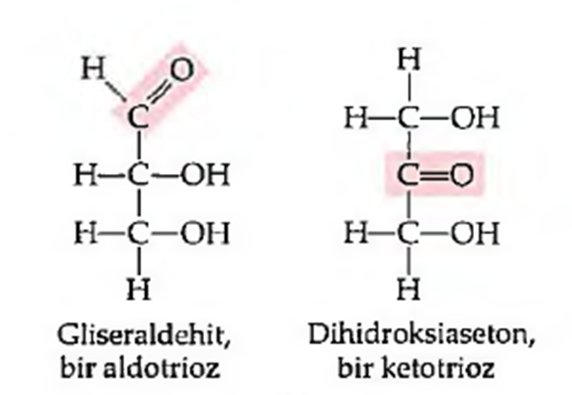
Monosakkaritlerin Adlandırılması
Basit şekerler (monosakkaritler) karbonil (c=o) grubunun bulunduğu fonksiyonel gruba (türüne) göre iki ana grupta incelenirler ve bunlar Aldoz ve Ketoz olarak adlandırılılırlar.
Ayrıca adlandırmalar bileşiğin sahip olduğu ana zincirdeki toplam karbon sayısına göre yapılır.
Aldoz
Ketoz
Karbonil Karbon
3C içerir: trioz
3C içerir: trioz

Slide 6
RNA ve DNA
Yapısında yer alan
Riboz ve Deoksiriboz
Glukoz ve Fruktoz

Slide 7
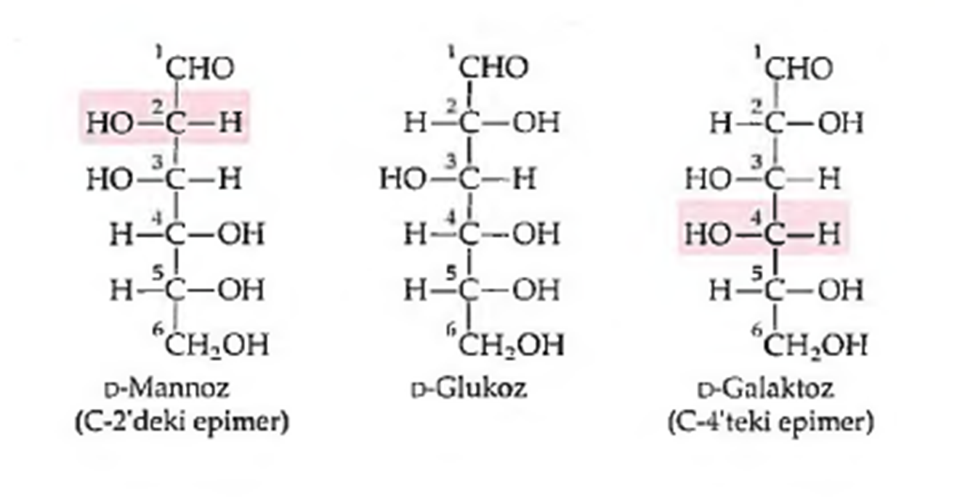
Epimer: Glikozun epimerleri
Sadece bir karbon üzerindeki konfigürasyon bakımından farklı iki şeker epimer olarak adlandırılır

Slide 8
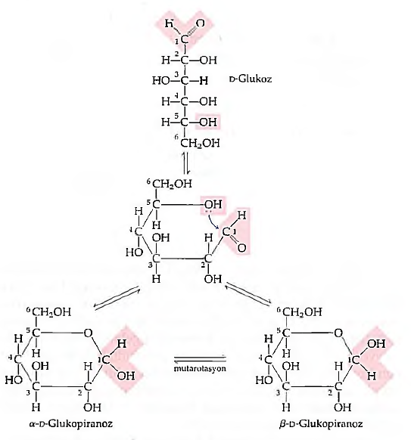
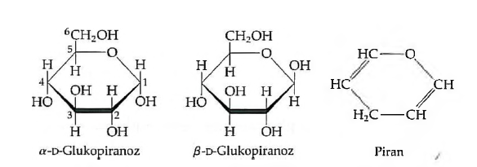
Monosakkaritlerin Siklo (döngüsel, halkalı) yapısı
Yaygın olarak monosakkaritler halkalı yapıya sahiptir.
sıvı çözeltilerde aldotetrozlar ve yapısında (karbon iskeletinde) beş ve daha fazla karbon atomu bulunan tüm monosakkaritler genelde Halka yapısı meydana getirirler.
altı-üyeli piran halkasına benzerliklerinden dolayı bu altı-üyeli halka yapılarına piranoz denir.

Slide 9
Monosakkaritlerin Siklo (döngüsel, halkalı) yapısı
D-Fruktoz, furan halkasına benzeyen halkalı yapıda, hafifçe farklı optik özellikleri olan, α-D-Fruktofuranoz ve β-D-Fruktofuranoz diye adlandırılan iki farklı forma sahiptir
Beş-üyeli furan halkasına benzerliklerinden dolayı bu beş üyeli halka yapılarına furanoz denir.

Slide 10
Oligosakkaritler (disakkaritler)
Monosakkarit birimlerinin, veya kalıntıları, glikozidik bağlar denen karakteristik bağlantılarla birleştiği kısa zincirlerden oluşur.
En çok görülenleri iki monosakkaritten oluşan disakkaritlerdir.
İki monosakkaritin oksijen üzerinden bağlanmasıyla oluşur. Bu bağa glikozidik bağ denir.
Glikozidik bağlar oksijen ve Nitrojen (Azot) atomları aracılıklı oluşmasına göre O-Glikozidik vey N-Glikozidik bağ adını alırlar.
Glukozun O-Glikozidik (α-1,4) bagları ile oluşan disakkaritleri genellikle enerji kaynağı olarak kullanılırken (β-1,4) ile oluşturulanların yapısal görevleri vardır (ör: selüloz).

Slide 11
O- ve N- glikozidik Bağlar

Slide 12
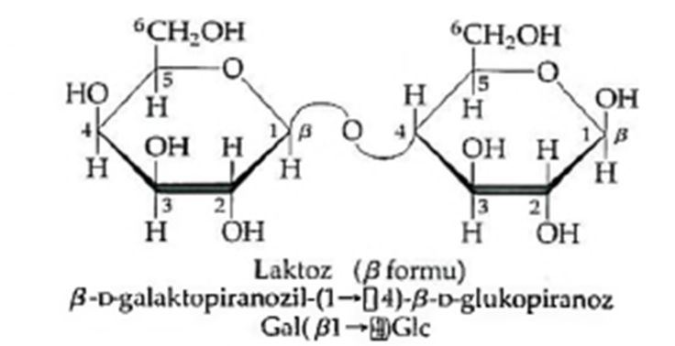
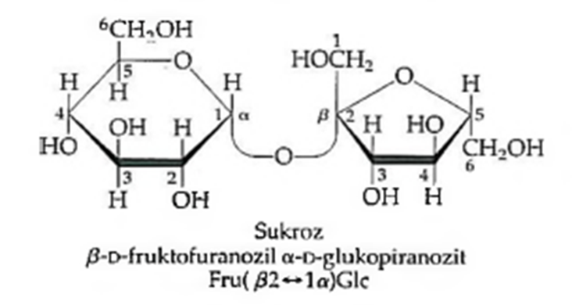
Disakkaritler
O-Glikozidik Bağ ile bağlanan Disakkaritler:
Doğada en çok bulunan disakkaritler sükroz ve laktozdur.
Sukroz (çay şekeri)
bitkiler tarafından Şeker kamışının ve şeker pancarı kütlesinin yaklaşık % 20’ye kadarı sükroz içerir.
Laktoz (süt şekeri)
Sindirim sırasında laktaz enzimince glukoz ve galaktoza parçalanır. Laktaz enzimi ile ilgili sorunlarda laktoz toleransı oluşur. Laktozsuz sütler içerisinde Laktaz olan ve laktozun parçalanmış olduğu sütlerdir, serbest glukozdan dolayı tadı hafif şekerlidir.

Slide 13
Homopolisakkaritler
Homopolisakkaritler, tek tip monomerik ünite içeren polisakkaritlerdir.
Nişasta: Bitki hücrelerindeki depo homopolisakkarittir; amiloz ve amilopektin olmak üzere iki tip glukoz polimeri içerir
Amiloz, (α1→4)
Amilopektin, (α1→4)

Slide 14
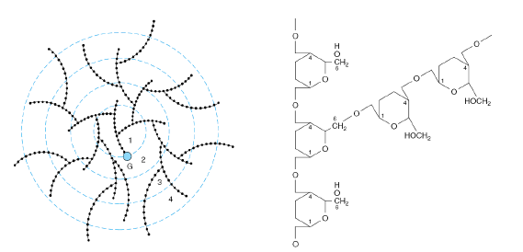
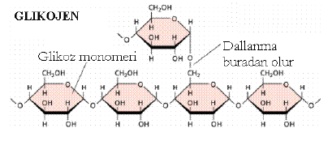
Glikojen: Hayvan hücrelerinin temel depo homopolisakkaritidir.
G= Glikojenin: glikojen sentezinde primer molekül olarak görev yapar.

Slide 15
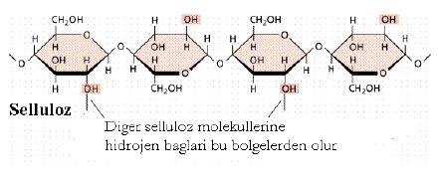
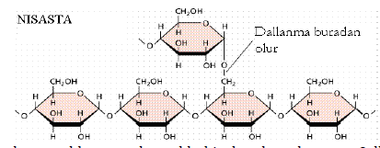
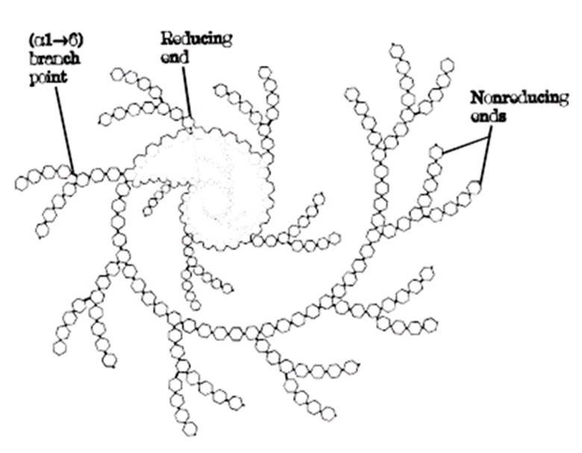
Nişasta: (β1→4)
Sellüloz: (β1→4)
Nişasta amiloz ve amilopektin polimerlerinin bir karışımıdır (4000 kadar glukoz monomeri
olabilir). Her iki polimer de salt glukoz ünitelerinden meydana gelir. Maltoz (glukoz + glukoz) amilozun yapısal ünitesidir. Amilopektin ise amilozun dallanmış formudur ve glikojene benzerlik gösterir. Ancak amilopektin glikojene göre daha az yoğun bir paketlenme gösterir.

